Slide 1

Induksi Magnet
Pertemuan ke 11

Slide 2


GGL Induksi
1. Fluks Magnetik
Fluks magnetik merupakan jumlah garis medan magnet yang melewati suatu luasan. Fluks magnetik disimbolkan dengan ɸ yang merupakan perkalian antara medan magnetik (B) dengan luasan suatu daerah (A).
$$ɸ=B∙A$$
Satuan dari fluks magnetik adalah weber atau disingkat Wb. Apabila arah dari garis medan magnetik tidak tegak lurus dengan permukaan luasan bidang, maka persamaan fluks magnetik menjadi :
$$ɸ=B∙nA$$
$$ɸ=B∙A∙\cos{θ}$$
$$ɸ=B_{n}∙A$$

Slide 3
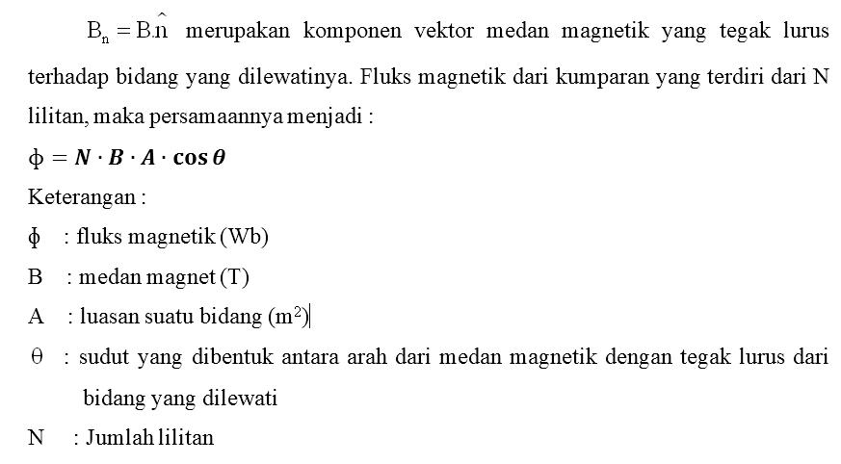

Slide 4
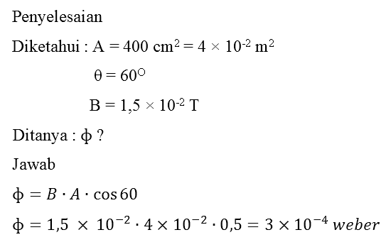
Contoh
Sebuah bidang persegi dengan luas 400 cm² diletakkan pada suatu daerah bermedan magnet 1,5 x 10⁻² T. Arah normal bidang persegi membentuk sudut 60º terhadap medan magnet. Hitunglah besarnya fluks magnetik pada bidang tersebut?

Slide 5

2. Hukum Faraday
Secara eksperimen Faraday menemukan bahwa beda potensial dapat dihasilkan pada ujung-ujung penghantar atau kumparan dengan memberikan perubahan ﬂuks magnetik. Hasil eksperimennya dirumuskan sebagai berikut.
“Ggl induksi yang timbul pada ujung-ujung suatu penghantar atau kumparan sebanding dengan laju perubahan ﬂuks magnetik yang dilingkupi oleh loop penghantar atau kumparan tersebut.”
Dari rumusan di atas dapat dituliskan menjadi persamaan seperti di bawah. Pembandingnya adalah jumlah lilitannya.
$$ε=−\frac{N ∆ɸ}{∆t}$$
Keterangan :
ε = GGL Induksi (V)
N = Jumalah kumparan
Փ = Fluks magnet (Wb)
∆t = Perubahan waktu (s)

Slide 6

Kemungkinan perubahan fluks magnetik
Karena perubahan luas
$$ε=B L V\sin{θ}$$
Karena perubahan medan magnet
$$ε=−N A\frac{ ∆B}{∆t}$$
Karena perubahan sudut
$$ε=N B A ω$$

Slide 7
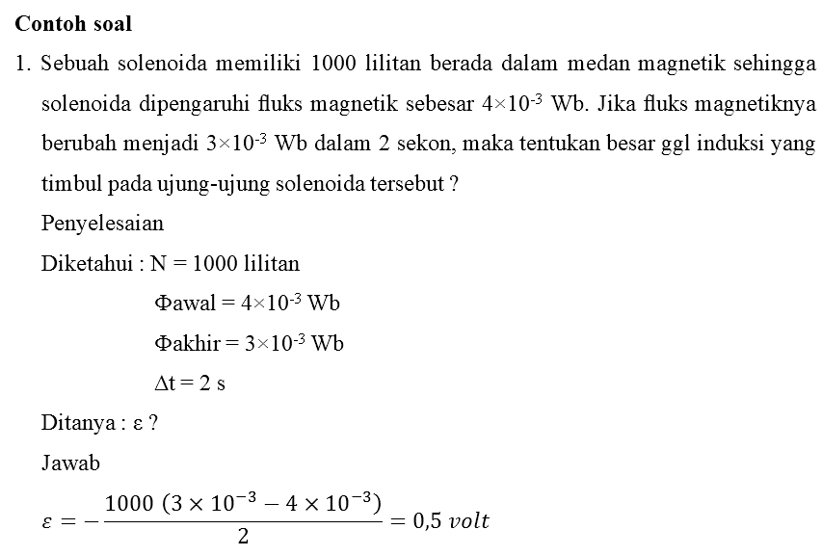

Slide 8
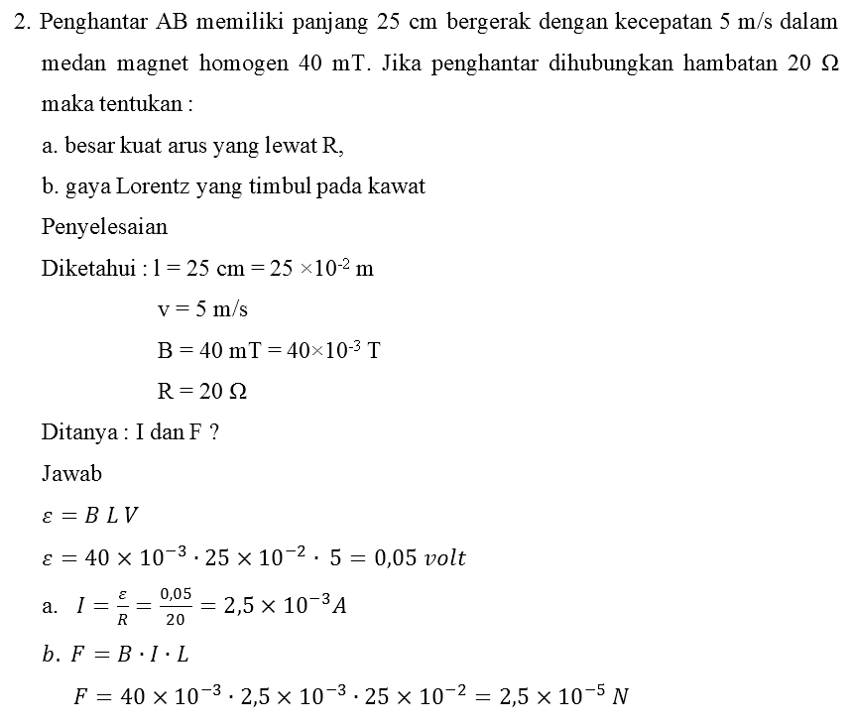

Slide 9
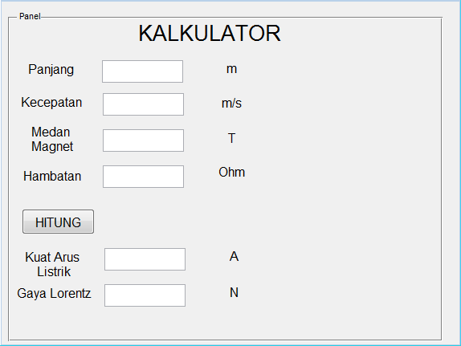

Penggunaan MATLAB untuk pembuatan kalkulator soal di atas
Penghantar AB memiliki panjang $25 cm$ bergerak dengan kecepatan $5 m/s$ dalam medan magnet homogen $40 mT$. Jika penghantar dihubungkan hambatan $20 Ω$ maka tentukan:
Besar kuat arus listrik yang melewati hambatan
Gaya Lorentz yang ditimbulkan kawat
Algoritma pada pushbutton1:
L = str2double(get(handles.panjang,'string'));
v = str2double(get(handles.kecepatan,'string'));
B = str2double(get(handles.B,'string'));
R = str2double(get(handles.R,'string'));
%GGL Induksi
ggl = B*L*v
%Kuat Arus Listrik
I = ggl/R
%Gaya Lorentz
F = B*I*L
set(handles.I,'string',I);
set(handles.F,'string',F);
tag: panjang
tag: kecepatan
tag: B
tag: R
tag: pushbutton1
tag: I
tag: F

Slide 10
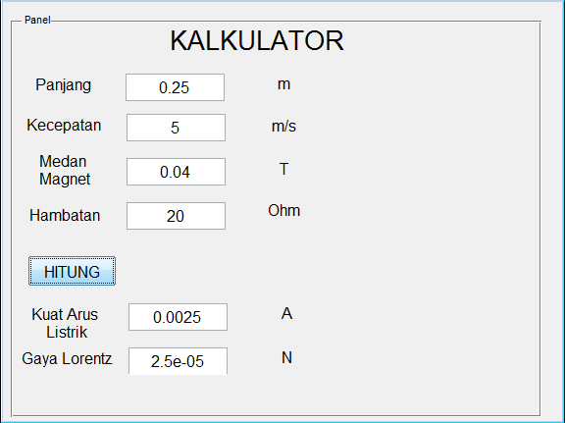
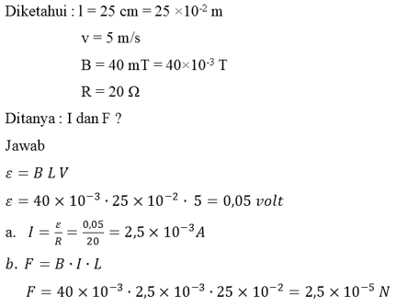
HASIL PERHITUNGAN
Penghantar AB memiliki panjang $25 cm$ bergerak dengan kecepatan $5 m/s$ dalam medan magnet homogen $40 mT$. Jika penghantar dihubungkan hambatan $20 Ω$ maka tentukan:
Besar kuat arus listrik yang melewati hambatan
Gaya Lorentz yang ditimbulkan kawat

Slide 11

3. Hukum Lenz
Hukum Lenz menjelaskan tentang tanda negatif pada hukum Faraday, dimana berhubungan dengan arah dari ggl induksinya. Bunyi hukum lenz adalah sebagai berikut “GGL Induksi dan arus induksi memiliki arah sedemikian rupa, sehingga melawan muatan yang menghasilakan ggl dan arus induksi tersebut.”
4. GGL Induksi Diri
Suatu kumparan yang mempunyai arus sebesar I, sehingga besarnya fluks magnetik yang melalui kumparan dapat dihitung dengan :
$$Փ=L I$$
Dengan L adalah induktansi diri pada kumparan tersebut. Satuan induktansi diri adalah henry (H). Solenoida dengan panjang l dan arus I, maka besar medan magnetik dapat dicari dengan menggunakan persamaan :
$$B=\frac{μ_{0} N I}{l}$$

Slide 12
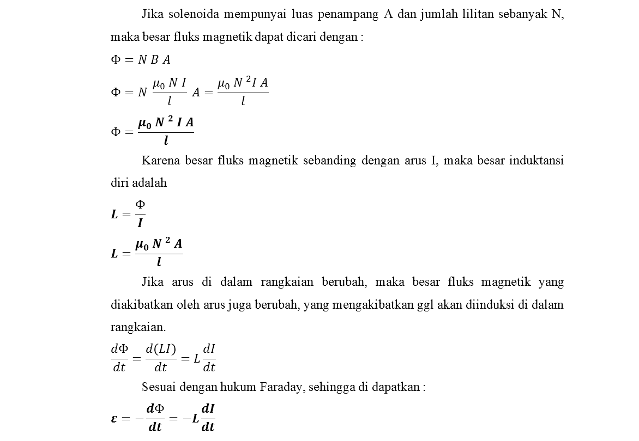

Slide 13
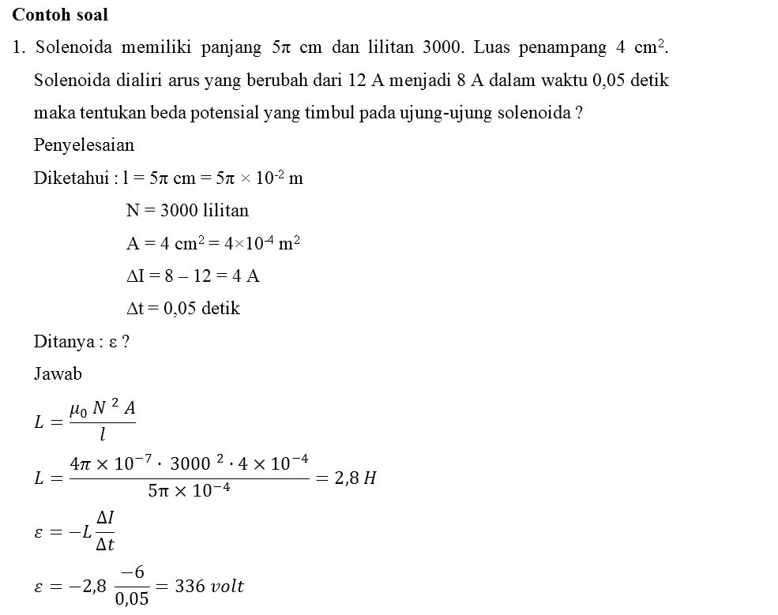

Slide 14
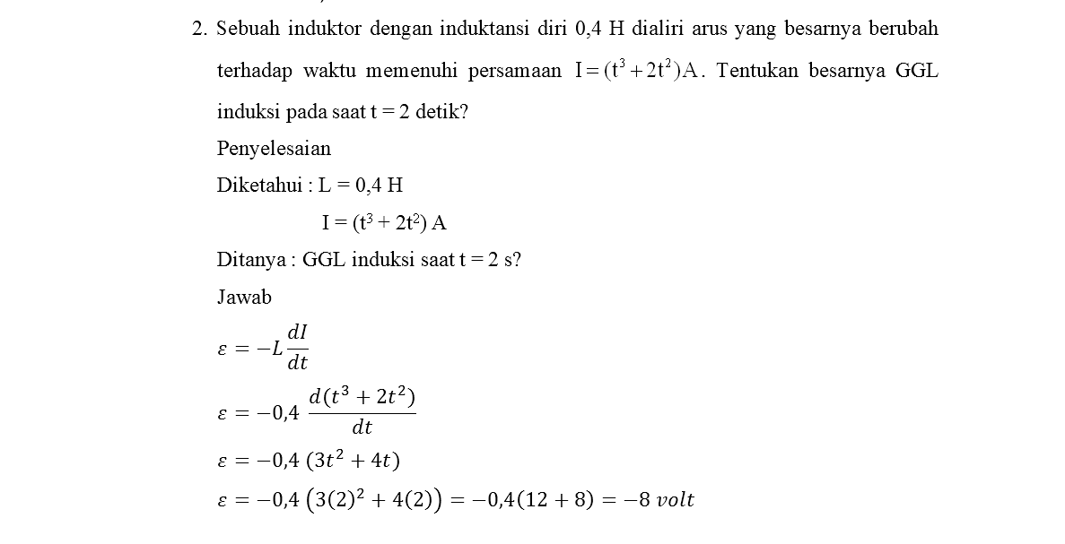

Slide 15
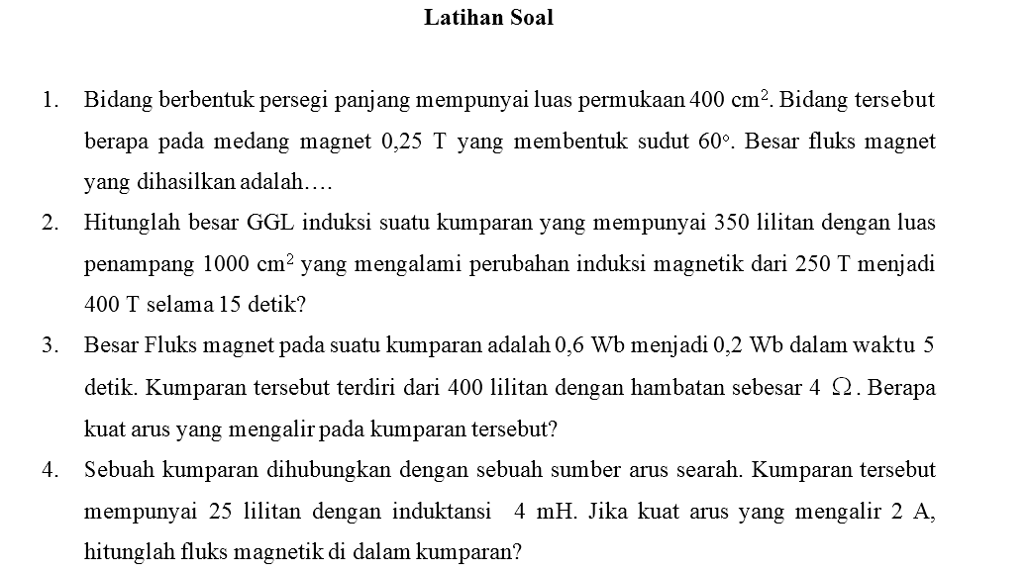

Slide 16
